Slide 1
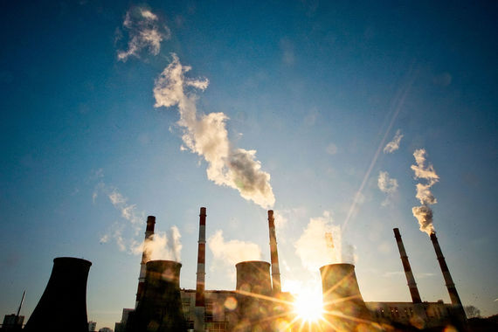
TOSHKENT DAVLAT TEXNIKA UNIVERSITETI
ENERGETIKA FAKULTETI
“ISSIQLIK ENERGETIKASI” KAFEDRASI
“ISSIQLIK ELEKTR STANSIYALARI” FANIDAN
MA’RUZA 9. ISSIQLIK IS’TEMOLCHILARI VA ISSIQLIK YUKLAMALARI

Slide 2
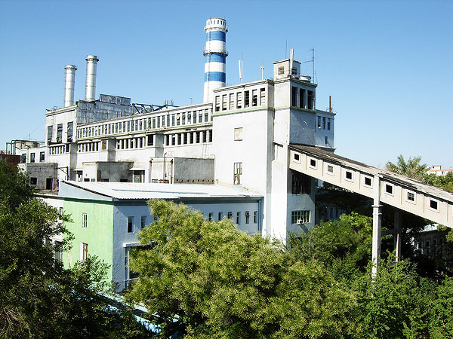
Toshkent issiqlik elektr markazining ko’rinishi

Slide 3
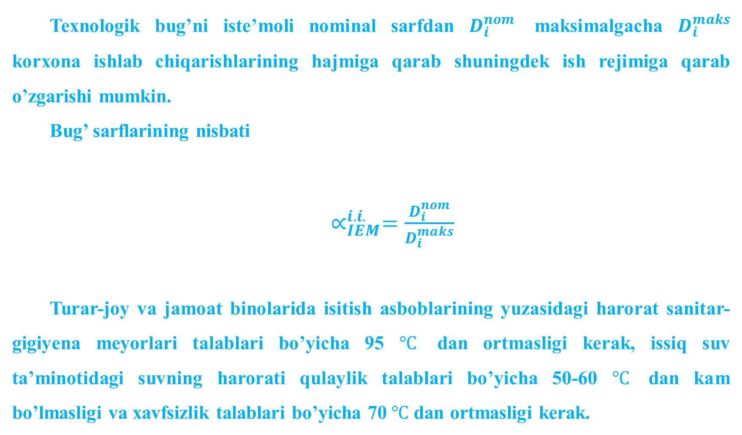
Texnologik bug’ni iste’moli nominal sarfdan $D_{i}^{nom}$ maksimalgacha $D_{i}^{maks}$ korxona ishlab chiqarishlarining hajmiga qarab shuningdek ish rejimiga qarab o’zgarishi mumkin.
Bug’ sarflarining nisbati
$∝_{IEM}^{i.i.}=\frac{D_{i}^{nom}}{D_{i}^{maks}}$
Turar-joy va jamoat binolarida isitish asboblarining yuzasidagi harorat sanitar-gigiyena meyorlari talablari bo’yicha 95 $℃$ dan ortmasligi kerak, issiq suv ta’minotidagi suvning harorati qulaylik talablari bo’yicha 50-60 $℃$ dan kam bo’lmasligi va xavfsizlik talablari bo’yicha 70$℃$ dan ortmasligi kerak.

Slide 4
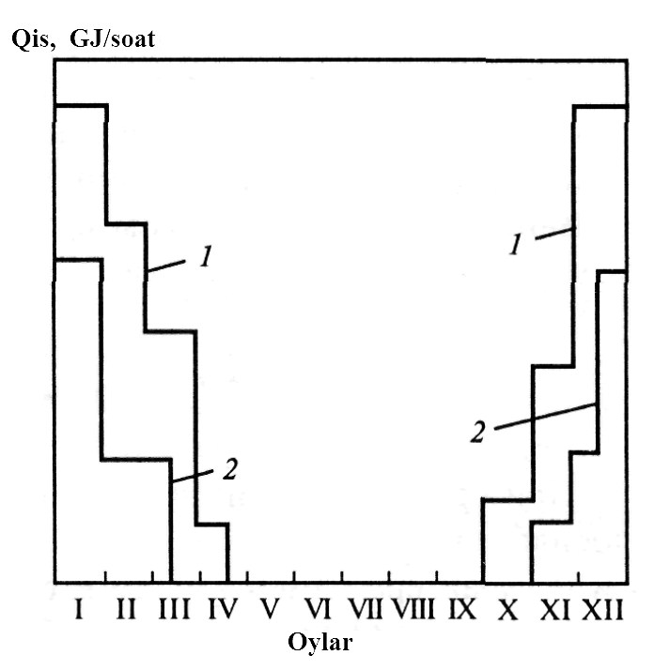
Isitish uchun issiqlik sarfining yillik grafigi (oylar bo’yicha).
1, 2 – maksimal va minimal qiymatlar.

Slide 5
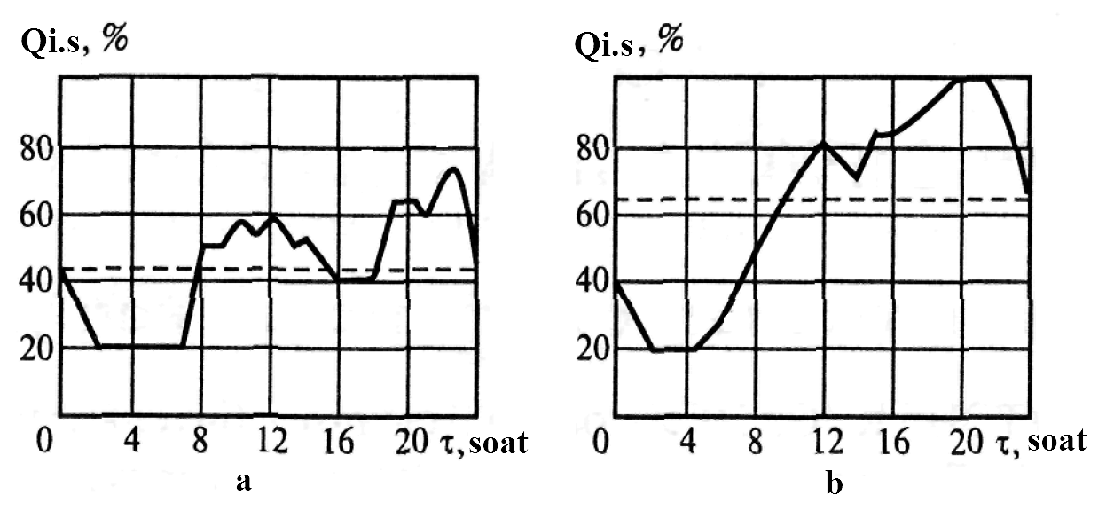
Issiq suv ta’minoti uchun issiqlik sarfi o’zgarishining kunlik grafigi.
a – haftaning ish kunlarida; b – dam olish kunlarida; --- – o’rtacha kunlik yuklama.

Slide 6
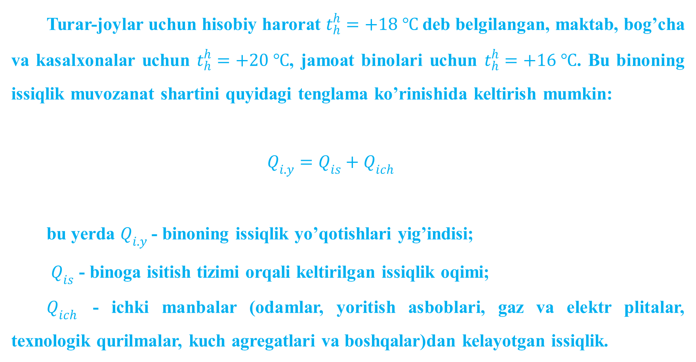
Turar-joylar uchun hisobiy harorat $t_{h}^{h}=+18 ℃$deb belgilangan, maktab, bog’cha va kasalxonalar uchun $t_{h}^{h}=+20 ℃$, jamoat binolari uchun $t_{h}^{h}=+16 ℃$. Bu binoning issiqlik muvozanat shartini quyidagi tenglama ko’rinishida keltirish mumkin:
$$Q_{i.y}=Q_{is}+Q_{ich}$$
bu yerda $Q_{i.y}$- binoning issiqlik yo’qotishlari yig’indisi;
$Q_{is}$ - binoga isitish tizimi orqali keltirilgan issiqlik oqimi;
$Q_{ich}$ - ichki manbalar (odamlar, yoritish asboblari, gaz va elektr plitalar, texnologik qurilmalar, kuch agregatlari va boshqalar)dan kelayotgan issiqlik.

Slide 7
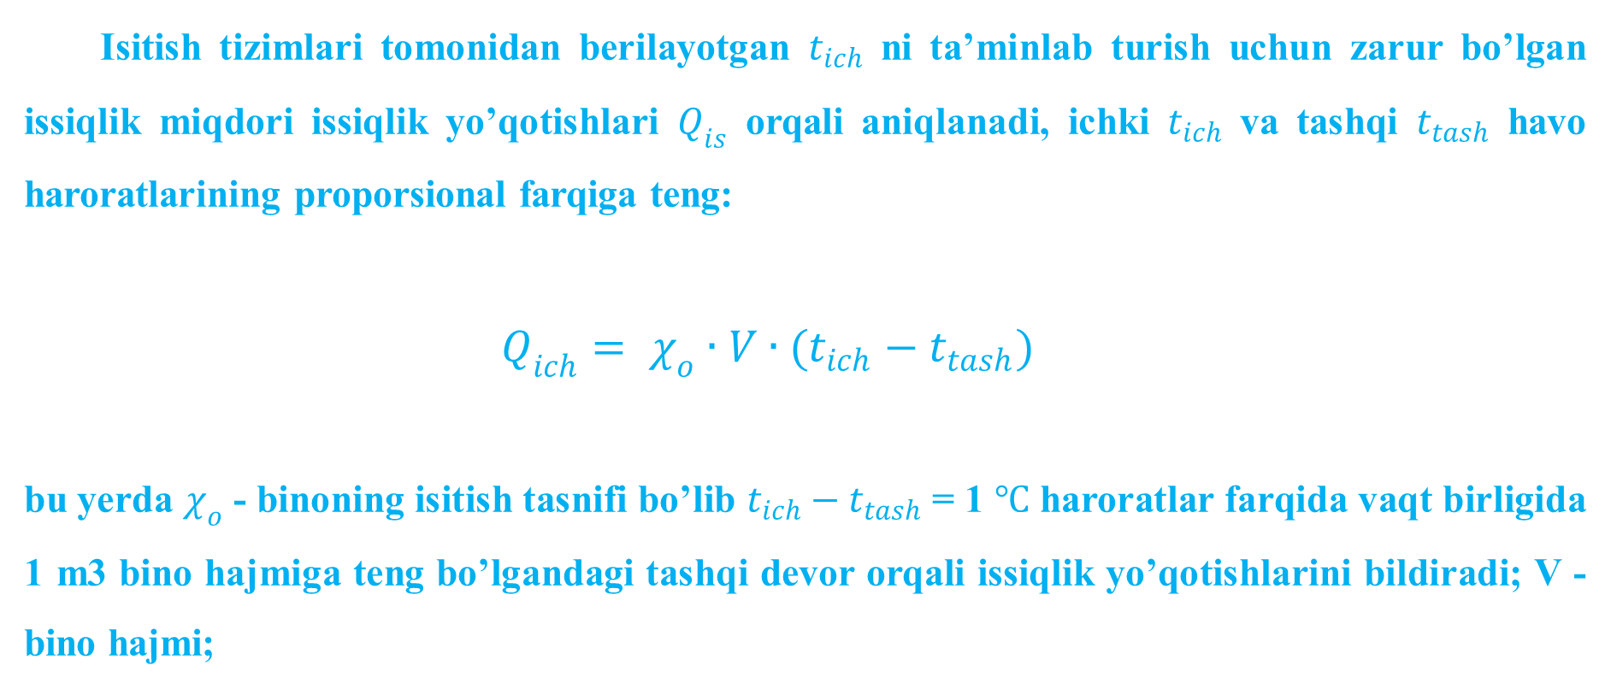
Isitish tizimlari tomonidan berilayotgan $t_{ich}$ ni ta’minlab turish uchun zarur bo’lgan issiqlik miqdori issiqlik yo’qotishlari $Q_{is}$ orqali aniqlanadi, ichki $t_{ich}$ va tashqi $t_{tash}$ havo haroratlarining proporsional farqiga teng:
$$Q_{ich}= χ_{o}∙V∙(t_{ich}−t_{tash})$$
bu yerda $χ_{o}$ - binoning isitish tasnifi bo’lib $t_{ich}−t_{tash}$ = 1 $℃$ haroratlar farqida vaqt birligida 1 m3 bino hajmiga teng bo’lgandagi tashqi devor orqali issiqlik yo’qotishlarini bildiradi; V - bino hajmi;

Slide 8
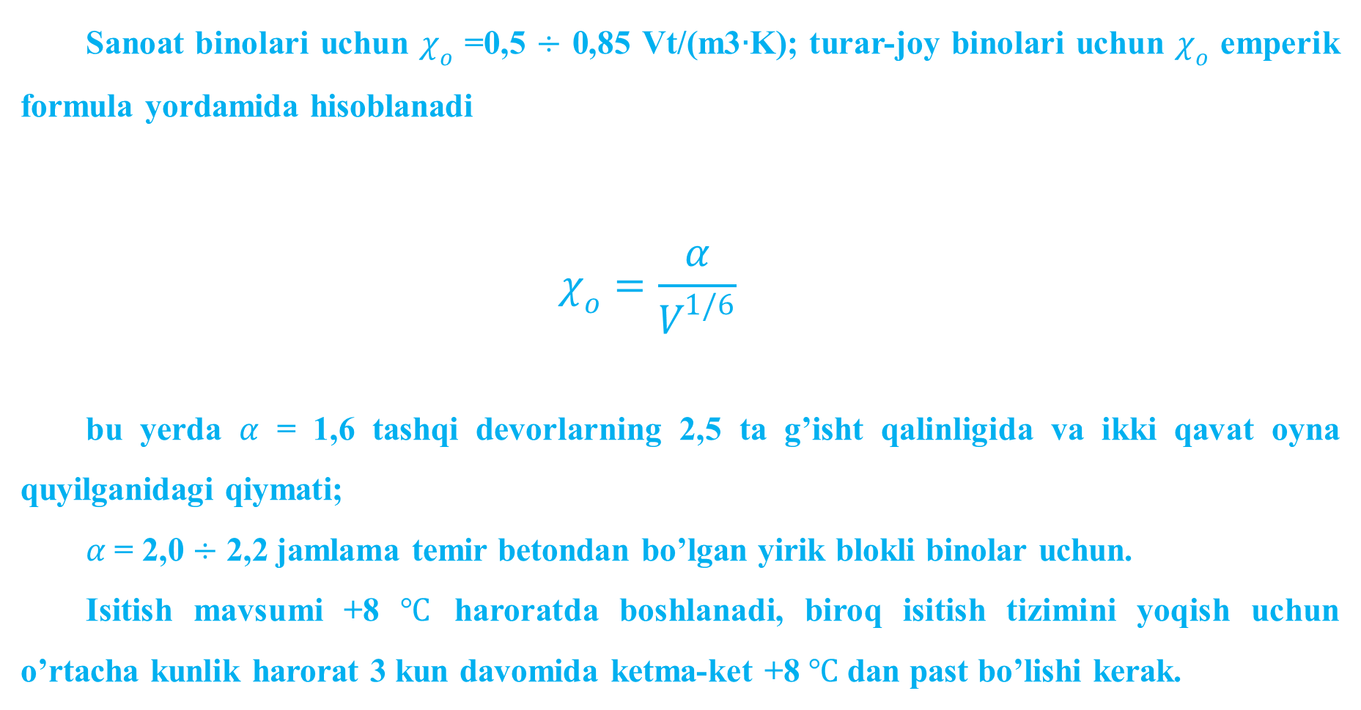
Sanoat binolari uchun $χ_{o}$ =0,5 $÷$ 0,85 Vt/(m3$∙$K); turar-joy binolari uchun $χ_{o}$ emperik formula yordamida hisoblanadi
$$χ_{o}=\frac{α}{V^{1/6}}$$
bu yerda $α$ = 1,6 tashqi devorlarning 2,5 ta g’isht qalinligida va ikki qavat oyna quyilganidagi qiymati;
$α$ = 2,0 $÷$ 2,2 jamlama temir betondan bo’lgan yirik blokli binolar uchun.
Isitish mavsumi +8 $℃$ haroratda boshlanadi, biroq isitish tizimini yoqish uchun o’rtacha kunlik harorat 3 kun davomida ketma-ket +8 $℃$ dan past bo’lishi kerak.

Slide 9
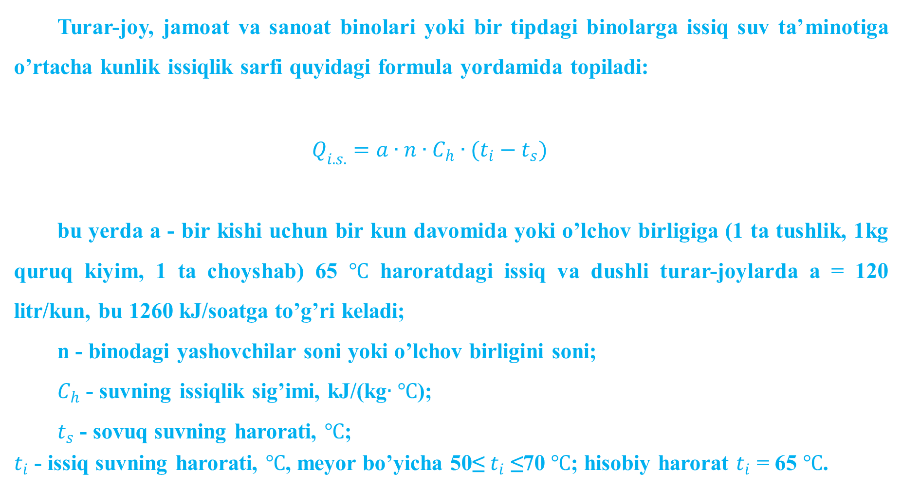
Turar-joy, jamoat va sanoat binolari yoki bir tipdagi binolarga issiq suv ta’minotiga o’rtacha kunlik issiqlik sarfi quyidagi formula yordamida topiladi:
$$Q_{i.s.}=a∙n∙C_{h}∙(t_{i}−t_{s})$$
bu yerda a - bir kishi uchun bir kun davomida yoki o’lchov birligiga (1 ta tushlik, 1kg quruq kiyim, 1 ta choyshab) 65 $℃$ haroratdagi issiq va dushli turar-joylarda a = 120 litr/kun, bu 1260 kJ/soatga to’g’ri keladi;
n - binodagi yashovchilar soni yoki o’lchov birligini soni;
$C_{h}$ - suvning issiqlik sig’imi, kJ/(kg$∙℃$);
$t_{s}$ - sovuq suvning harorati, $℃$;
$t_{i}$ - issiq suvning harorati, $℃$, meyor bo’yicha 50≤ $t_{i}$ ≤70 $℃$; hisobiy harorat $t_{i}$ = 65 $℃$.

Slide 10
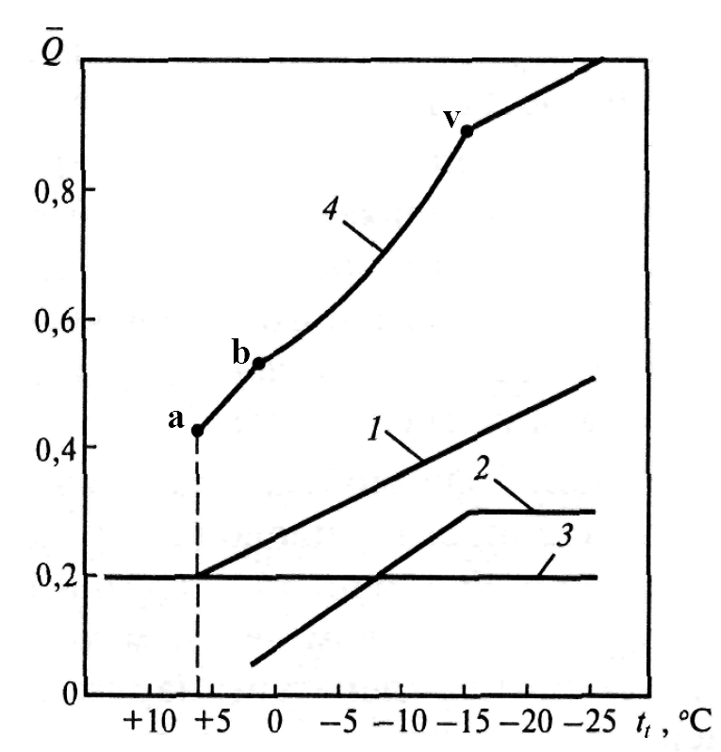
Tashqi havo haroratiga issiqlik sarfining nisbiy bog’liqligi.
1 – isitishga; 2 – ventilyasiyaga; 3 – issiq suv ta’minotiga; 4 – yeg’indisi.

Slide 11
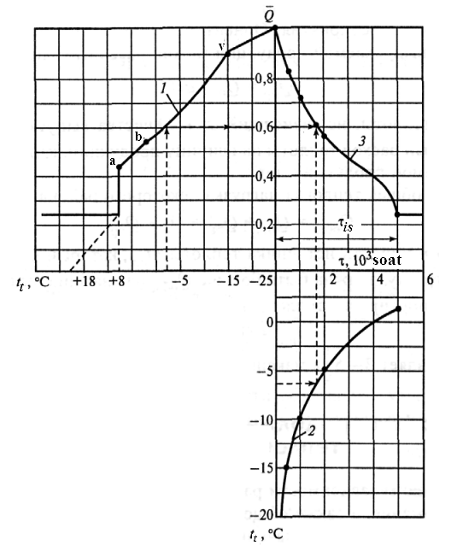
Issiqlik yuklamasining davomiylik grafigini qurish.
1 – tashqi havo haroratiga bog’liq ravishda umumiy issiqlik yuklamasi; 2 – tashqi haroratlarning davomiyligi; 3 – issiqlik yuklamalarning davomiyligi.

Slide 12
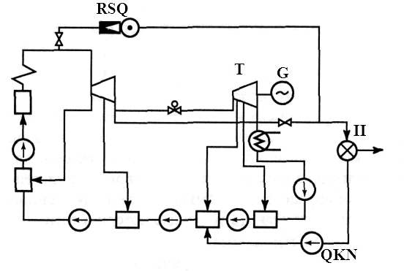
Is’temolchilarga issiqlikni P va PT turdagi turbinalarning boshqarilmaydigan bug’ olish joylaridan berish sxemasi. RSQ – reduksion sovutish qurilmasi; II – issiqlik is’temolchisi; QKN – qaytgan kondensat nasosi; T – turbina; G – generator.

Slide 13
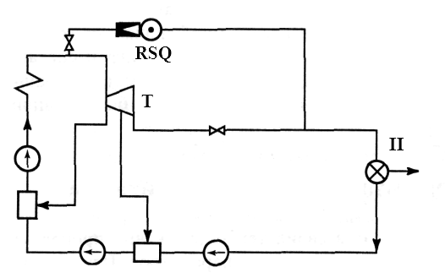
Is’temolchilarga issiqlikni R turdagi turbinaning bevosita bug’ning chiqish joyidan berish sxemasi. RSQ – reduksion sovutish qurilmasi; II – issiqlik is’temolchisi; T – turbina.

Slide 14
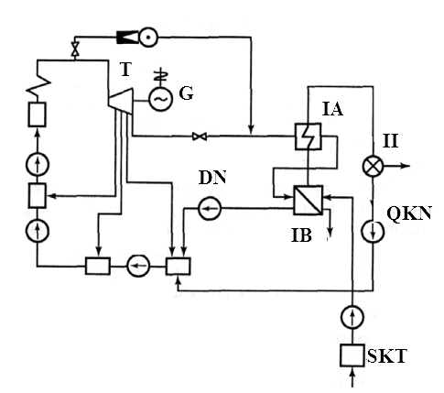
Bug’ni turbinadan bug’ chiqish joyiga ulangan issiqlik almashish qurilmalari orqali berish sxemasi. IA – issiqlik almashgich;
IB – ikkilamchi bug’ni qizdirgich; DN – ishituvchi bug’ning drenaj nasosi;
SKT – suvni kimyoviy tozalash; QKN – qaytgan kondensat nasosi;
T – turbina; G – generator.

Slide 15

E’TIBORINGIZ UCHUN RAXMAT!

